Slide 1
குறுந்தொகை

Slide 2


Slide 3
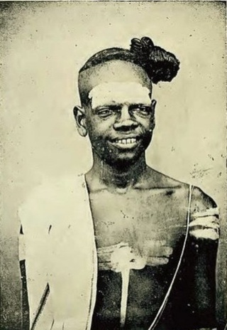
நல்லோர்கள் :
பாடல் எண்:7. பாடியவர்:பெரும்பதுமனார்
திணை:பாலை கூற்று:கண்டோர்
துறை:
செலவின்கண் இடைச்சுரத்துக் கண்டோர் சொல்லியது.

Slide 4
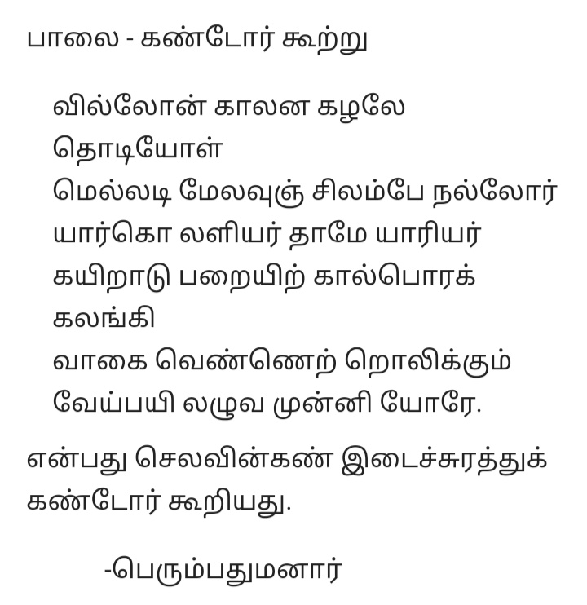
நல்லோர்கள் பாடல்:7

Slide 5
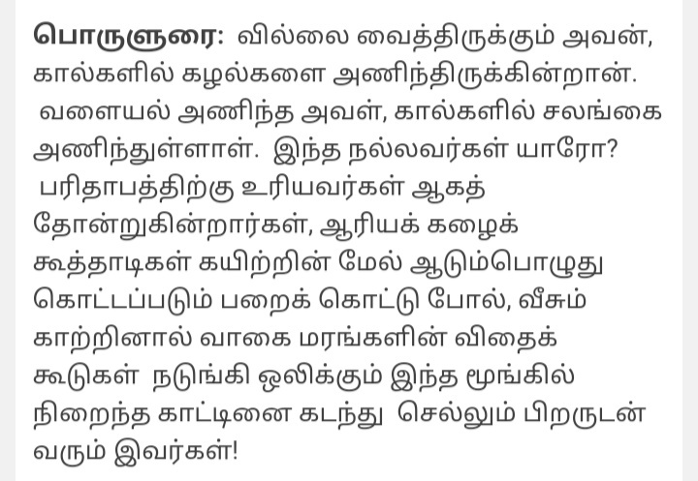
பொருள் விளக்கம்:

Slide 6
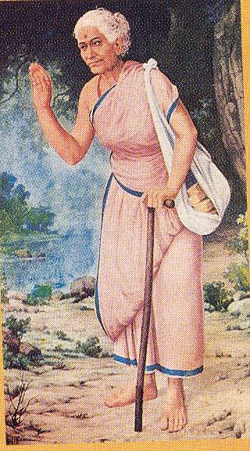
அகவன் மகளே! அகவன் மகளே!
பாடல் எண்:23. பாடியவர்:ஔவையார்
திணை:குறிஞ்சி கூற்று:தோழி
துறை:
இது கட்டுக்காணிய நின்றவிடத்துத் தோழி அறத்தொடு நின்றது.

Slide 7
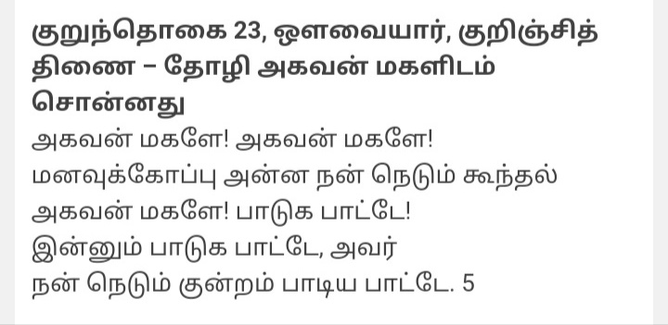
அகவன் மகளே!அகவன் மகளே! பாடல்:23

Slide 8
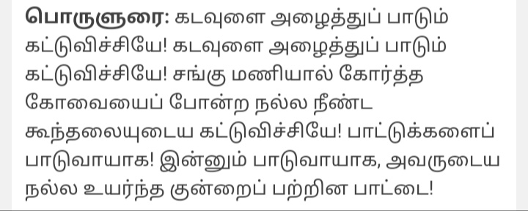
பொருள் விளக்கம்:

Slide 9
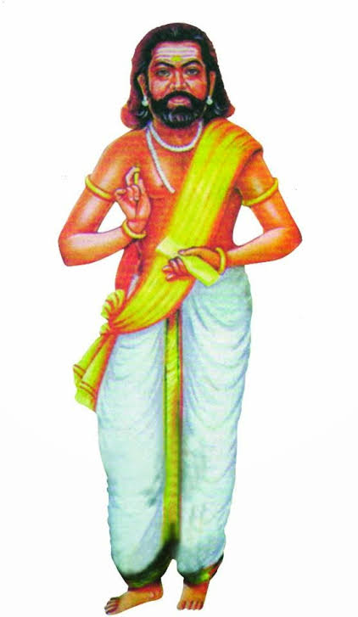
எக்காலத்தும் மிக நன்று :
பாடல் எண்:38. பாடியவர்:கபிலர்
திணை:குறிஞ்சி கூற்று:தலைவி
துறை:
வரைவு நீட்டித்த வழித் தலைமகள் தனது ஆற்றாமை தோன்றத் தோழிக்குக் கூறியது.

Slide 10
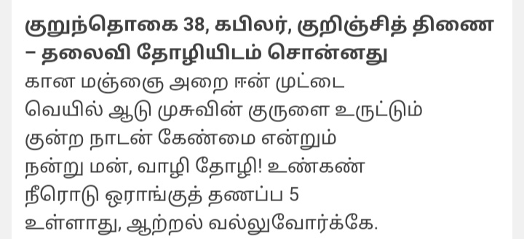
எக்காலத்தும் மிக நன்று பாடல்:38

Slide 11
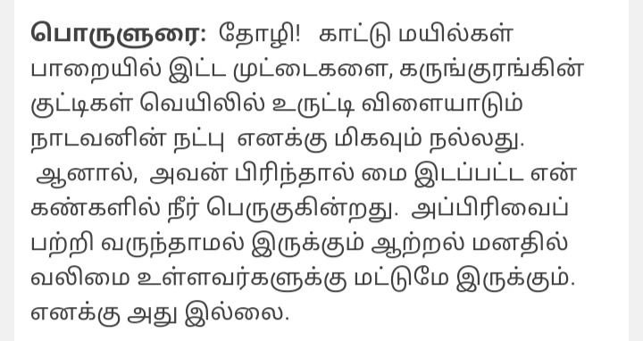
பொருள் விளக்கம்:

Slide 12

நன்றி...

